Slide 1
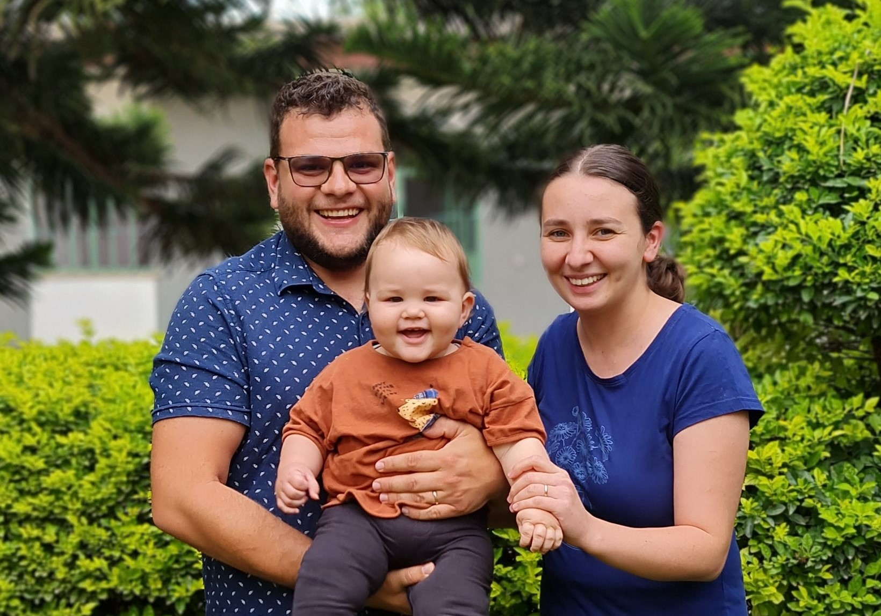
12 februarie
Marius & Luiza Bîrte
Împreună cu Adonis
Slujesc în Etiopia
Trimiși de Biserica Sfânta Treime din Bistrița & Biserica Betania din Deva
Începând din 2016 Marius | 2019 ca familie
Se implică în:
Evanghelizare
Lucrarea cu copiii
Instruirea credincioșilor etiopieni

Slide 2
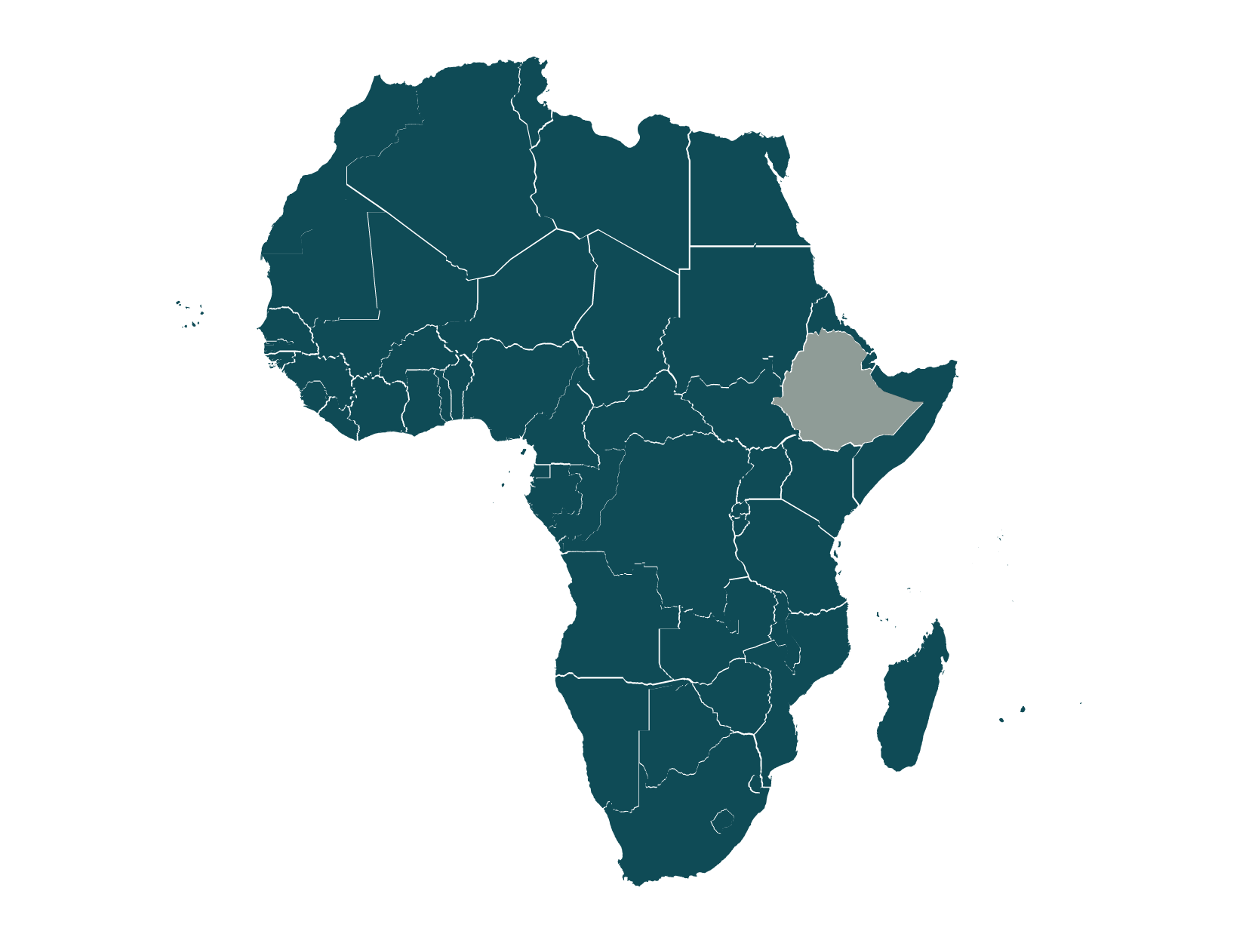
Motive de rugăciune:
Școala de misiune deschisă de misionarii români din Etiopia
Implicarea bisericii din Etiopia în misiunea mondială
Călăuzire, protecție și forțe proaspete în lucrarea pe care o facem
Motto:
Iată, Dumnezeul acesta este Dumnezeul nostru în veci de veci; El va fi călăuza noastră până la moarte. Psalmul 48:14
Etiopia

Slide 3
GRUPURI ETNICE NEEVANGHELIZATE
Kunbi, India
Limba: gujarati
Populație: 15,4 milioane
Biblia: tradusă complet
Religia principală: hinduism
Aderență creștină: 0,05%
Evanghelici: procent necunoscut
Atât bărbații, cât și femeile fumează o țigară specifică (chutta) făcută acasă care conduce la multe cazuri de cancer de gură sau gât. Poporul kunbi este hindus și se închină la diverse zeități. Poporul kunbi consideră creștinismul un sistem religios care invadează familiile și comunitățile și se tem de religia creștină.

Slide 4
GRUPURI ETNICE NEEVANGHELIZATE
Kunbi, India
Motive de rugăciune:
Să ne rugăm pentru mântuirea poporului kunbi.
Să ne rugăm pentru lucrătorii creștini români care lucrează printre ei, să slujească nevoilor lor fizice și spirituale și Domnul să aducă mai mulți lucrători alături de ei.
Să ne rugăm pentru creștinii kunbi, să fie determinați și plini de pasiune pentru a-i câștiga pe oamenii din grupul lor etnic pentru Hristos.
Să ne rugăm ca bărbații și femeile din poporul kunbi să renunțe la fumat.

